Slide 1
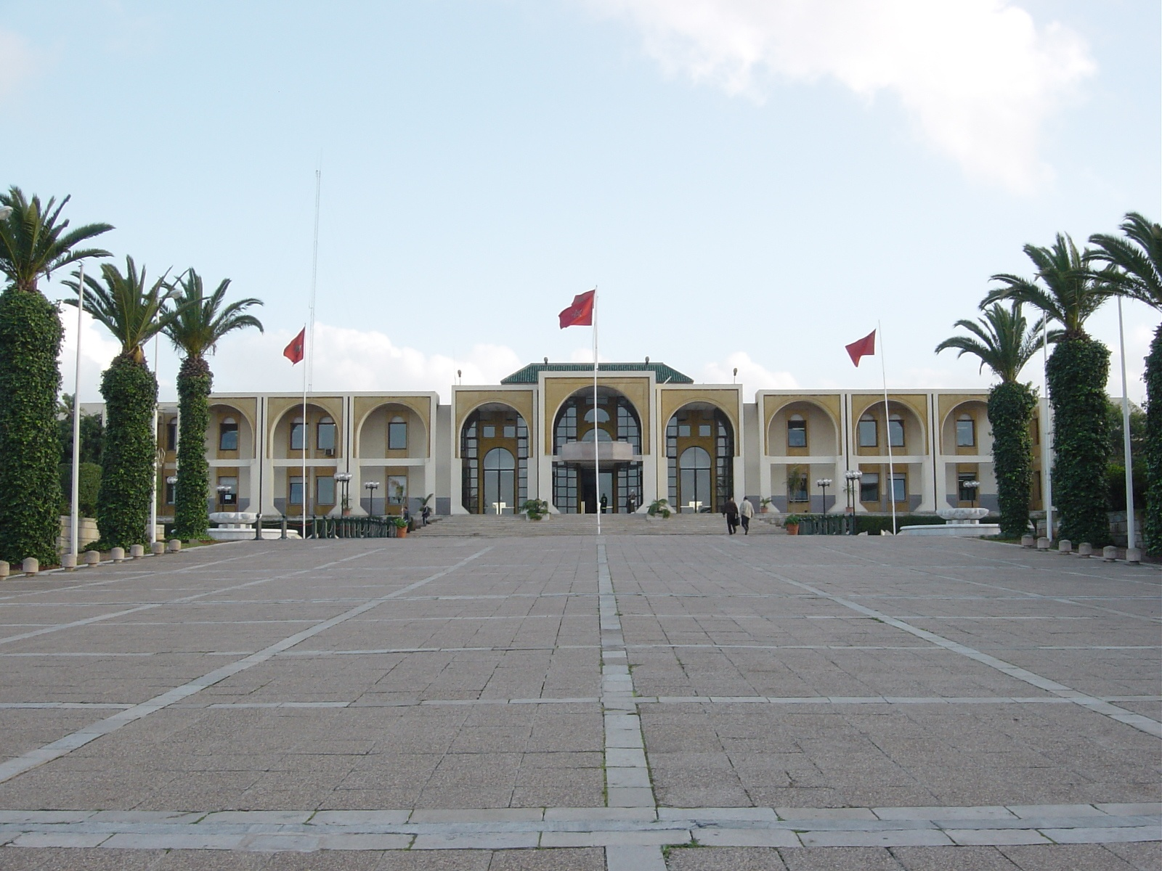
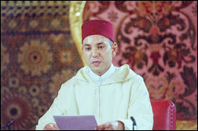
حصيلة المبادرة الوطنية للتنمية البشرية 2005-2018
على مستوى تراب عمالة مقاطعات عين السبع الحي المحمدي

Slide 2
المملكــة المغربيــــة
وزارة الداخليــة
ولاية جهة الدار البيضاء سطات
عمالة مقاطعات عين السبع ـ الحي المحمدي
الكتـابة العــامــة
قسم العمــل الاجتماعــي
حصيلة المبادرة الوطنية للتنمية البشرية
2005-2018
على مستوى تراب
عمالة مقاطعات عين السبع الحي المحمدي

Slide 3
المرحلة الأولى

Slide 4
المبلغ الإجمالي بالدرهم | مساهمة المبادرة بالدرهم | عدد المستفيدين | عدد المشاريع | السنة
3 008 169,00 | 2 718 169,00 | 44385 | 39 | 2005
25 363 725,20 | 22 159 321,20 | 225832 | 63 | 2006
12 097 452,27 | 9 822 482,27 | 136 591 | 41 | 2007
24 003 394,00 | 15 810 069,00 | 156 343 | 53 | 2008
29 298 471,00 | 15 759 894,50 | 14874 | 56 | 2009
38 077 500,00 | 14 301 000,00 | 11377 | 48 | 2010
131 848 711,47 | 80 570 935,97 | 589 402 | 300 | المجموع العام
المبلغ الإجمالي بالدرهم | مساهمة المبادرة بالدرهم | عدد المستفيدين | عدد المشاريع | البرنامج
41 996 986,00 | 27 335 741,50 | 9153 | 48 | الهشاشة
16 107 411,00 | 10 961 406,00 | 229 401 | 88 | الافقي
73 744 314,47 | 42 273 788,47 | 350 848 | 164 | الحضري
131 848 711,47 | 80 570 935,97 | 589 402 | 300 | المجموع العام

Slide 5
المرحلة الثانية

Slide 6
المبلغ الإجمالي بالدرهم | مساهمة المبادرة بالدرهم | عدد المستفيدين | عدد المشاريع | السنة
17 908 803,00 | 11 043 320,00 | 56738 | 76 | 2011
27 439 240,00 | 21 628 680,00 | 150965 | 99 | 2012
31 676 163,94 | 22 247 042,44 | 18987 | 95 | 2013
27 237 499,40 | 18 381 839,70 | 46698 | 63 | 2014
20 453 450,00 | 9 863 833,00 | 19863 | 38 | 2015
60 475 269,20 | 52 361 769,20 | 55194 | 79 | 2016
74 025 013,85 | 61 838 474,85 | 33786 | 85 | 2017
59 884 209,71 | 51 688 192,71 | 26802 | 56 | 2018
319 099 649,10 | 249 053 151,90 | 409033 | 591 | المجموع العام
المبلغ الإجمالي بالدرهم | مساهمة المبادرة بالدرهم | عدد المستفيدين | عدد المشاريع | البرنامج
73 667 588,97 | 40 834 183,97 | 12513 | 67 | الهشاشة
150 355 333,95 | 132 007 163,25 | 171708 | 264 | الافقي
95 076 726,18 | 76 211 804,68 | 224812 | 260 | الحضري
319 099 649,10 | 249 053 151,90 | 409033 | 591 | المجموع العام

Slide 7
حصيلة المبادرة الوطنية للتنمية البشرية للفترة 2005-2018
عدد المشاريع | المبلغ الاجمالي بالدرهم | مساهمة المبادرة بالدرهم | عدد المستفيدين
891 | 450 948 360,57 | 329 624 087,87 | 997 784

Slide 8
قطاع الصحة

Slide 9
قطاع الصحة
 | مساهمة المبادرة بالدرهم | المبلغ الاجمالي بالدرهم | عدد المشاريع | المرحلة
29 630 | 12 948 399,00 | 35 890 023,00 | 25 | المرحلة الأولى
146 118 | 30 938 190,24 | 40 918 039,94 | 77 | المرحلة الثانية
175 748 | 43 886 589,24 | 76 808 062,94 | 102 | المجموع

Slide 10
مساهمة المبادرة الوطنية للتنمية البشرية : 43 886 589,24 درهم
أهم المنجزات:
القيام بعدة حملات طبية؛
اقتناء 16 أجهزة الكشف بالصدى؛
بناء و تجهيز مركز لتصفية الدم ”أمل“ بالصخور السوداء؛
اقتناء كرسي الأسنان لفائدة المركز الصحي حي جمال بالصخور السوداء؛
تجهيز قاعة للجراحة العامة بمستشفى محمد الخامس؛
تجهيز مختبر للتحليلات الطبية بمستشفى محمد الخامس؛
تجهيز مركز لتصفية الدم بمستشفى محمد الخامس ( 22 جهاز؛ كراسي و قاعة لتصفية الماء)؛
إقتناء 2774 جهاز لقياس نسبة السكري بالدم ؛
تهيئة وتجهيز مراكز صحية ( السعادة، درب مولاي الشريف، 11 يناير بالحي المحمدي)
ا

Slide 11
قطاع التربية و التعليم

Slide 12
قطاع التربية و التعليم
عدد المستفيدين | مساهمة المبادرة بالدرهم | المبلغ الاجمالي بالدرهم | عدد المشاريع | المرحلة
48138 | 6 272 158,00 | 8 522 861,00 | 59 | المرحلة الأولى
89306 | 24 358 932,88 | 34 168 667,88 | 92 | المرحلة الثانية
137444 | 30 631 090,88 | 42 721 528,88 | 151 | المجموع

Slide 13
مساهمة المبادرة الوطنية للتنمية البشرية : 30 631 090,88 درهم
أهم المنجزات:
التعليم الأولي
تجهيز قاعة للتعليم الأولي بمدرسة ابن هشام
تجهيز قاعتين للتعليم الاولي بمدرسة العياشي
تجهيز قاعة للتعليم الأولي بمدرسة إمام البخاري
تجهيز قاعة للتعليم الأولي بمدرسة الشهيد محمد بن المكي
تجهيز قسم للتعليم الأولي بمؤسسة الموحدين
ا
ا

Slide 14
مساهمة المبادرة الوطنية للتنمية البشرية : 30 631 090,88 درهم
أهم المنجزات:
16 مشروع (البرنامج الإستعجالي 2005)
أشغال الصيانة والإصلاح بمدرسة أبو هريرة
أشغال الصيانة والإصلاح بمدرسة المسعودي
أشغال الصيانة والإصلاح بمدرسة الرافعي
أشغال الصيانة والإصلاح بمدرسة عبدالمجيد بن جلون
أشغال الصيانة والإصلاح بمدرسة الأشعري
أشغال الصيانة والإصلاح بمدرسة الكواكبي
أشغال الصيانة والإصلاح بمدرسة عثمان بن عفان
أشغال الصيانة والإصلاح بمدرسة الخليل بن أحمد
أشغال الصيانة والإصلاح بمدرسة العياشي
أشغال الصيانة والإصلاح بمدرسة ابن حنبل
أشغال الصيانة والإصلاح بمدرسة ابن الصديق
أشغال الصيانة والإصلاح بمدرسة ابن قثيبة
أشغال الصيانة والإصلاح بمدرسة الموحدين (الذكور)
أشغال الصيانة والإصلاح بمدرسة الموحدين (الإناث)
أشغال الصيانة والإصلاح بمدرسة ابن ثابث
أشغال الصيانة والإصلاح بمدرسة مولاي إدريس الاول
ا

Slide 15
مساهمة المبادرة الوطنية للتنمية البشرية : 30 631 090,88 درهم
أهم المنجزات:
18 قاعة متعددة الوسائط ومكتبات
تجهيز قاعة متعددة الاختصاصات بالثانوية الاعدادية الوحدة
تجهيز قاعة متعددة الوسائط بالثانوية الإعدادية زيري بن عطية
تجهيز قاعة متعددة الوسائط بثانوية الساقية الحمراء الإعدادية
تجهيز قاعة متعددة الاختصاصات بمدرسة رحال المسكيني "عقبة بن نافع"
تجهيز قاعة في مجال الاعلاميات بمدرسة الواقيدي
تجهيز فضاء للمطالعة "مكتبة رقمية " بإعدادية المقدسي
تجهيز قاعة متعددة الاختصاصات بمدرسة غزة التعليم الابتدائي
تجهيز قاعة تربوية متعددة الاختصاصات بثانوية البحتري
ا

Slide 16
مساهمة المبادرة الوطنية للتنمية البشرية : 30 631 090,88 درهم
أهم المنجزات:
18 قاعة متعددة الوسائط ومكتبات
تجهيز قاعة متعددة الاختصاصات بمدرسة لالة اليقوت
إحداث قاعة متعددة الاختصاصات بمدرسة ابن قثيبة
تجهيز قاعة المؤتمرات بالثانوية الفرابي
تجهيز قاعة للأنشطة الموازية بإعدادية ابن عبدون
إحداث قاعة متعددة الاختصاصات بإعدادية جمال الدين القفطي
تجهيز مكتبة و قاعة متعددة الوسائط بمدرسة طارق ابن زياد
تجهيز قاعة في مجال الإعلاميات بالثانوية الحسين ابن علي
ا

Slide 17
مساهمة المبادرة الوطنية للتنمية البشرية : 30 631 090,88 درهم
أهم المنجزات:
10 عملية توزيع المحافظ ( المبادرة الملكية)
11 لمشروع محاربة الأمية
الجامعة : * خلق فضاء فني بالجامعة, * تقوية قدرات طلاب وطالبات الجامعة في اللغة الفرنسية

Slide 18
قطاع الشباب و الرياضة

Slide 19
قطاع الشباب و الرياضة
عدد المستفيدين | مساهمة المبادرة بالدرهم | المبلغ الاجمالي بالدرهم | عدد المشاريع | المرحلة
135360 | 10 247 646,00 | 17 784 130,00 | 67 | المرحلة الأولى
70023 | 70 414 467,14 | 84 928 405,14 | 151 | المرحلة الثانية
205383 | 80 662 113,14 | 102 712 535,14 | 218 | المجموع

Slide 20
أهم المنجزات: تهيئة وتجهيز 26 ملعب للقرب بالعشب الاصطناعي
مساهمة المبادرة الوطنية للتنمية البشرية : 80 662 113,14 درهم
عين السبع : 11 منجزة و 2 في طور الإنجاز
تهيئة الملعب الرياضي دار لمان؛
تهيئة وتجهيز 3 ملاعب رياضية ”المنظر الجميل“؛
تهيئة وتجهيز الملعب الرياضي الأمان؛
تهيئة وتجهيز ملعب للقرب بفال الهنا؛
إنشاء 3 ملاعب رياضية أفاداس؛
تهيئة فضاء رياضي بإقامة الشباب؛
تهيئة وتجهيز ملعبين (2) بثانوية الرياضيين (في طور الإنجاز)؛
تهيئة ملعب القرب اسمارة (في طور الإنجاز).

Slide 21
مساهمة المبادرة الوطنية للتنمية البشرية : 80 662 113,14 درهم
أهم المنجزات: تهيئة وتجهيز 26 ملعب للقرب بالعشب الاصطناعي
الحي المحمدي:7
تهيئة وتجهيز ملعب للقرب بساحة لافارج 1 ؛
تهيئة وتجهيز ملعب للقرب بساحة لافارج 2؛
تهيئة وتجهيز ملعب للقرب بساحة الفورات؛
تهيئة ملعب متعدد الرياضات بمشروع الحسن الثاني؛
تهيئة ملعب بالعشب الإصطناعي بإعدادية حمان الفطواكي؛
تهيئة ملعب القرب بشارع س؛
تهيئة ملعب القرب بمحاذاة مقاطعة الحي المحمدي.

Slide 22
مساهمة المبادرة الوطنية للتنمية البشرية : 80 662 113,14 درهم
أهم المنجزات: تهيئة وتجهيز 26 ملعب للقرب بالعشب الاصطناعي
الصخور السوداء: 6
إحداث 4 ملاعب للقرب بالعشب الاصطناعي بالفضاء الرياضي الداخلة؛
تهيئة وتجهيز ملعب رياضي للقرب بالعشب الاصطناعي بالثانوية التأهيلية ابن البناء المراكشي؛
تهيئة وتجهيز الفضاء الرياضي المنزه.

Slide 23
مساهمة المبادرة الوطنية للتنمية البشرية : 80 662 113,14 درهم
أهم المنجزات:
تهيئة وتجهيز 04 ملاعب لرياضة كرة السلة؛
تهيئة وتجهيز مركب لكرة اليد بعين السبع ( يضم ملعبين ومرافق رياضية بمحاذاة المركب الرياضي العربي الزاولي)؛
تهيئة وتجهيز ملعب للكرة المستطيلة بثانوية الرياضيين بعين السبع؛
تهيئة وتجهيز مسبح بثانوية الرياضيين بعين السبع؛
إحداث ملعبين متعددي الرياضات بثانوية الرياضيين بعين السبع؛
تهيئة وتجهيز مضمار لألعاب القوى بالفضاء الرياضي الداخلة بالصخور السوداء؛
إحداث حديقة للألعاب الأطفال بالمركب الرياضي الداخلة بالصخور السوداء؛
إحداث ملعب للكرة الحديدية بالفضاء الرياضي الداخلة بالصخور السوداء؛
تهيئة وتجهيز ملعب متعددي الرياضات بالفضاء الرياضي الداخلة بالصخور السوداء؛
تجهيز فضاء للكرة الحديدية بالمنظر الجميل بعين السبع؛
إحداث فضاء للأطفال بحي الشباب بعين السبع؛
إحداث فضاء لكرة الحديدية بالفضاء الرياضي الشباب بعين السبع؛
إحداث ملعب لكرة السرعة بالفضاء الرياضي الداخلة (طور الإنجاز) ؛
ا

Slide 24
أهم المنجزات:
تجهيز فضاء بمعدات الرياضة البدنية بحي الأمان 2 بعين السبع؛
تجهيز فضاء بمعدات الرياضة البدنية بدار لمان عين السبع؛
تجهيز 4 فضاءات للألعاب الاطفال بالحي المحمدي (حي الطيبة, حي المدرسة, حي المشروع, شارع س)؛
تهيئة وتجهيز ملعب متعدد الرياضات بفال الهناء بعين السبع؛
ابتكار رياضة جديدة (كرة العين)؛
إحداث أول نادي لرياضة الرماية بالعربي الزاولي بعين السبع؛
تهيئة وتجهيز دار الشباب الحي المحمدي (قاعة العروض؛ فضاء رياضي...)؛
تهيئة وتجهيز دار الشباب حي عادل (قاعة العروض؛ فضاء رياضي...)؛
تجهيز 2 أندية للملاكمة (الإخوان عاشق, خشبة للملاكمة)؛
إحداث مركز التنمية البشرية لمحاربة المخدرات ( مركز الشرطة للقرب سابقا)؛
توزيع بدل وملابس رياضية؛
إحداث مركز للتربية على المواطنة بعين السبع ؛
تجهيز الأندية و الفرق الرياضية بتراب العمالة بمعدات رياضية ( بدل رياضية، تجهيزات رياضية، كرات...)
ا

Slide 25
إنجازات المبادرة الوطنية للتنمية البشرية في إطار برنامج محاربة الهشاشة

Slide 26
أهم المنجزات:
بناء وتجهيز مركز التنمية البشرية للأشخاص المسنين بعين السبع (دشن من طرف صاحب الجلالة نصره الله سنة 2014)؛
إحداث مركز التنمية البشرية للإعاقة الذهنية بفال الهناء بعين السبع ( الثلاثي الصبغي 21، التوحد، تشخيص الإعاقة الذهنية الترويض الطبي و التمدرس)؛
إحداث أقسام مدمجة للتوحد بمدرسة ابن عبد ربه عين السبع (48 مستفيد)؛
إحداث أقسام مدمجة للأطفال الصم بمدرسة الأشعري (50 مستفيد) بعين السبع؛
إحداث أقسام مدمجة للتوحد بمدرسة طه حسين (114 مستفيد) بالحي المحمدي؛
إحداث مركز لتشخيص الصمم (120 مستفيد) بعين السبع؛
تهيئة وتجهيز مركز اليوسفية للأشخاص المعاقين بعين السبع مع إحداث أنشطة مدرة للدخل للنساء المعاقات.

Slide 27
أهم المنجزات:
تهيئة وتجهيز مركز تأهيل المعاقين والتكوين المهني الحي المحمدي (حاز على الترخيص وفق قانون 14/05)؛
تجيز مركز أمل لتأهيل المعاقين حي عادل بالصخور السوداء (الإعاقة الجسدية و الذهنية)؛
إحداث مركز استقبال النساء والفتيات في وضعية صعبة بدرب مولاي الشريف (مؤسسة يطو) بالحي المحمدي؛
إحداث مركز الفتيات، النساء والأطفال في وضعية صعبة (جمعية إنصاف) بالصخور السوداء؛
اقتناء 6 حافلات لنقل الأطفال المعاقين (مدرسة ابن عبد ربه، مدرسة الأشعري، مركز التنمية البشرية للإعاقة الذهنية بفال الهناء بعين السبع، مركز تأهيل المعاقين والتكوين المهني الحي المحمدي)؛
حافلتان في طور الاقتناء لفائدة مركز تأهيل المعاقين والتكوين المهني الحي المحمدي.

Slide 28
أهم المراكز السوسيو ثقافية

Slide 29
أهم المنجزات:
إحداث مركز السوسيو ثقافي الموحدين بالحي المحمدي يضم ( حضانة، تعليم الطبخ و الحلويات، تعليم الخياطة، توجيه الشباب، خلق أنشطة مدرة للدخل، قاعة للإعلاميات، أستوديو تكادة للتسجيلات الصوتية، قاعة للرياضة...)؛
إحداث المركز الثقافي دار الغيوان بالحي المحمدي ( استوديو أهل الخلود للتسجيلات الصوتية، التكوين في فن سيرك الشارع، التكوين خلق نشاط مدر للخل في ميدان السينما المتحركة D3…)؛
إحداث دار المعلم بشار الخير بالحي المحمدي يضم ( تعليم مجموعة من الأنشطة المدرة للدخل وخاصة المكفوفين كالطباعة اليدوية مثلا... )؛
إحداث المركز الذكي لتقوية قدرات الشباب بعين السبع؛
إحداث مركز التنمية البشرية للثقافة والفن بعين السبع ( تعليم الرسم، الصباغة، الموسيقى، مقهى ثقافي، مكتبة...)؛
تجهيز المسرح الرحال بالمجازر القديمة بالحي المحمدي.

Slide 30
الأنشطة المدرة للدخل

Slide 31
الأنشطة المدرة للدخل
عدد المستفيدين | مساهمة المبادرة بالدرهم | المبلغ الاجمالي بالدرهم | عدد المشاريع | المرحلة
4577 | 7 527 361,00 | 12 336 060,00 | 55 | المرحلة الأولى
8236 | 73 099 297,78 | 81 476 032,78 | 125 | المرحلة الثانية
12813 | 80 926 658,78 | 93 812 092,78 | 180 | المجموع

Slide 32
أهم المنجزات:
إحداث المركز الذكي لتقوية قدرات الشباب؛
تأهيل الصيادين التقليديين أصحاب القوارب المرخصة بعين السبع؛
تجهيز شباب بدراجات نارية مجهزة لغسل السيارات؛
تجهيز شباب و نساء بمعدات لبيع القهوة والحلوى؛
تجهيز المراكز النسوية بمعدات للتكوين والتأطير في مختلف المهن والحرف؛
تجهيز ورش للتكوين في مهن الخياطة، الطرز، الحلاقة والتجميل؛
تجهيز ورش للتكوين في المعلوميات والخياطة؛
تجهيز 10 خريجي مركز التكوين المهني و مقاولين شباب بدراجات نارية وحقيبة أدوات للخدمات المتنقلة؛
تجهيز جمعيات بمعدات لصنع الحلوى لفائدة النساء في وضعية صعبة؛
تجهيز عدة تعاونيات حرفية بمعدات وتجهيزات للعمل والتكوين في الحرف ( تعاونية الفضل، تعاونية البلار، تعاونية غرناطة، تعاونية نساء الحي، تعاونية المرأة الحرفية...)

Slide 33
برنامج إعادة تأهيل الباعة المتجولين

Slide 34
أهم المنجزات:
اقتناء 822 عربة لبيع الخضر، الفواكه، البيض...) ؛
اقتناء 128 دراجة نارية ثلاثية العجلات مزود بثلاجة لبيع السمك؛
تهيئة و تجهيز أربعة فضاءات تجارية للقرب ( البركة = 602 مستفيد ) ( حي السوارت بالصخور السوداء = 92 مستفيد) (الأصيل = 102 مستفيد) ( الفتح = 209 مستفيد)؛
تهيئة سوق الشارع فال الهناء بعين السبع ( 32 مستفيد)؛
تهيئة سوق الشارع الأمان بعين السبع ( 56 مستفيد).

Slide 35
البيئة

Slide 36
إقتناء 3 أكشاك ايكولوجية للتحسيس بالفرز القبلي؛
تجهيز 25 جامعي القمامة بدراجات نارية ثلاثية العجلات .

